Slide 1
Spring
AOP

Slide 2
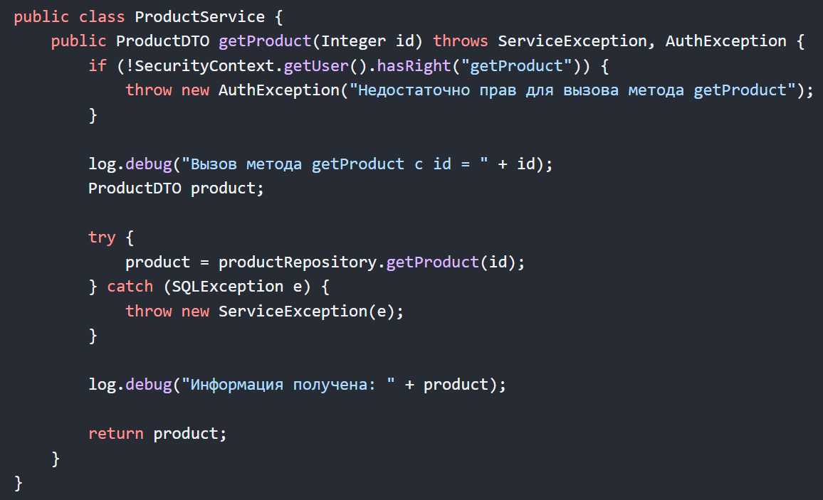
До

Slide 3
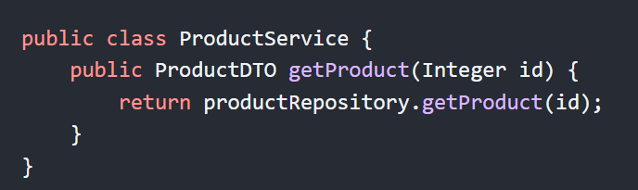
После

Slide 4

По понятиям
Контекст Spring
@Service public class ProductService {
public ProductDTO getProduct(Integer id) {
return productRepository.getProduct(id);
}
}
productService
Перед каждым выполнением Совет
метода getProduct() Срез
бина productService Целевой объект
должна выполняться некоторая логика. Аспект

Slide 5
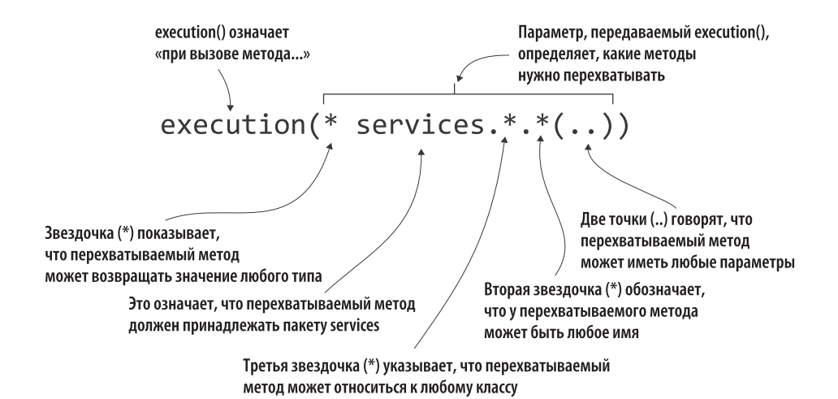
Выражения срезов

